Slide 1




Vækst og udvikling i hele Nordjylland
Regionrådsformand Ulla Astman,
Åbningskonference for Center for Forskning i Regional Dynamik og Ulighed,
Utzon Center, 16. maj 2017
Notes:
Tillykke med det nye center for regional dynamik og ulighed. Jeg kan godt lide udtrykket regional dynamik. Noget, vi gerne vi have, noget der peger fremad. Forskerne må fortælle os mere om hvad det rummer, men vi kommer nok ikke uden om de grundlæggende tendenser i samfundet, hvoraf de vigtigste vedrører demografi, globalisering og klimaforandringer. Dynamik, som udfordrer og giver nye muligheder. Det er anderledes med ”ulighed”. Nogle former for ulighed, som fx. i sundhedsvæsenet, skal bekæmpes med alle midler, mens andre måske kan opfattes som en mere naturlig del af et samfund hvor økonomien bygger på markedskræfterne. Også det glæder vi os til at lære mere om fra forskningen.
Forklaring til billedet:
Regional dynamik er de usynlige kræfter, ligesom strømme og vind, der fører i bestemte retninger, nogle gange modsat rettede. Ulighed er de synlige forskelle, som fx små og store både, der skal manøvreres forskelligt for at nå samme sted hen. Politik er så vores forsøg på at styre samfundet i en bestemt retning. Det er let at blive enige om, at ulighed i sundhed er urimeligt, mens det nok er mere svært – også for politikere at vurdere – forskellige beslutningers betydning for regional ulighed, eksempelvis kommunalreformen. Nævner det bare, sikkert også et emne, det nye center vil trænge dybere ind i.
Vi bruger ikke gerne udtrykket ”udkantsregion”, men i dag, hvor det handler om ulighed, er vi nødt til at holde fast i at Nordjylland stadig på en række parametre er bagud, som er med til at fastholde ulighed på en række områder. Politisk er det derfor en ambition at kæmpe for ”regional ligestilling”, eksempelvis en rimelig andel af statslige investeringer i infrastruktur og at vi får lov til at uddanne så mange læger, som vi har brug for, mv. Og vi hilser også udflytningen af statslige arbejdspladser velkommen.
I Regionsrådet og Vækstforum har vi taget udgangspunkt i de store udfordringer, megatrends, i arbejdet med den regionale vækst- og udviklingsstrategi (de tre næste slides)

Slide 2
mange flere ældre
Den nordjyske befolkning efter aldersgrupper
I 2017 er i alt 84.800 nordjyder fyldt 70 år.
Det tal forventes at stige til 128.200 i 2045. Dvs. en stigning på mere end 50 pct.
Mere end hver 5. nordjyde vil være fyldt 70 år i 2045.
Kilde: Danmarks Statistik
Notes:
FACTS
FREMSKRIVNINGEN KAN ÆNDRE SIG
Befolkningsfremskrivningen er en teknisk beregning af udviklingen i fremtiden, der i høj grad er baseret på forudsætninger om tidligere års dødsfald, fødsler, ind- og udvandringer samt til- og fraflytninger mellem landsdele og kommuner. Fremskrivningen er derfor ikke en forudsigelse af, hvordan befolkningen faktisk vil se ud i fremtiden. Grundlaget for fremskrivningen vil ændre sig fra år til år og beslutninger og hændelser i ind- og udland kan ændre resultatet både på nationalt, landsdels og kommunalt niveau.

Slide 3
Stigende globalisering
Nordjysk eksport og eksportandel 1996-2015
Kilde: Danmarks Statistik
Notes:
Note: Eksportandelen angiver andelen af produktionen som eksporteres ud af landet og er inkl. re-eksport.
Konsekvenserne af stigende globalisering for Nordjylland viser sig naturligvis ikke kun i forhold til en stigende samhandel, men også på en række andre områder, som f.eks. stigende brug af udenlandsk arbejdskraft, flere udenlandske studenter, øgede udenlandske investeringer mv.

Slide 4
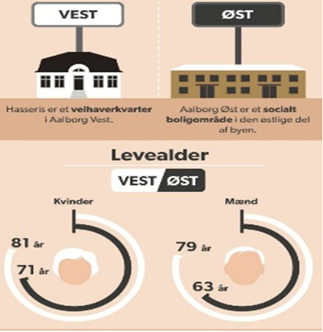
Ulighed i sundhed - hasseris og aalborg øst
Notes:
Fra DR’s serie om ulighed i sundhed:
Kendt viden, som kunne være hentet i andre storbyer i Danmark. I Aalborg er det så markant, fordi to boligområder med så store forskelle i livsbetingelser ligger så tæt geografisk. ”Man mister 13 år af sit liv, hvis man bor det forkerte sted”. Aalborg Øst er på mange måder et dejligt område, men altså kendetegnet af beboere med dårligt helbred, etc. (jf info på slides). Vi skal have præcist kendskab til borgernes ulige betingelser og behandle dem forskelligt for at fremme lighed i sundhed.

Slide 5
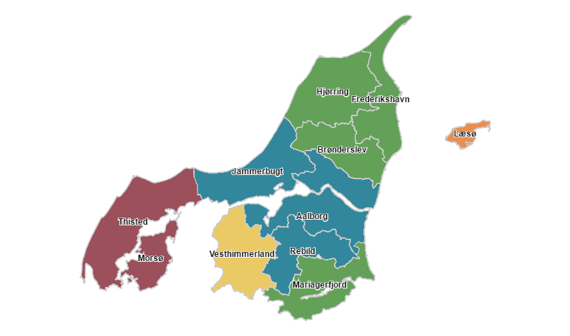
Geografisk ulighed i psykiatriske sygdomme 2015
8,4%
9,5%
8,4%
8,5%
8,0%
7,5%
10,3%
7,1%
11,9%
8,6%
8,4%
Notes:
FACTS
Figuren viser andelen af borgere i forhold til den samlede antal borgere i de enkelte kommuner, som i 2015 har en psykiatrisk diagnose og/eller har modtaget medicin for en psykiatrisk lidelse. For Region Nordjylland samlet er andelen 8,3%. Som det fremgår af kortet er andelen størst i Thisted (10,3%) og Morsø (11,9%) kommuner. Dernæst kommer Læsø med 9,5%. Eks. 10,3% af borgerne i Thisted kommune har en psykiatrisk lidelse – defineret via diagnoser og/eller medicin

Slide 6
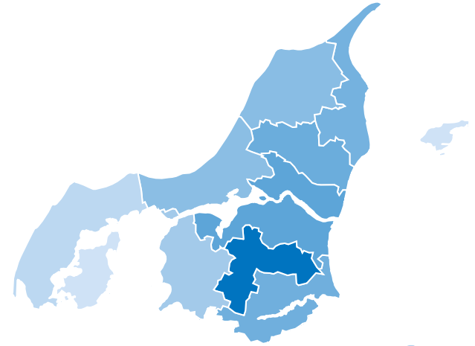
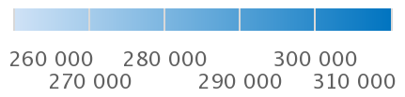
ulighed i erhvervsindkomst
Gennemsnitlig erhvervsindkomst i 2015
Erhvervsindkomsten er med 310.000 kr. klart størst i Rebild.
…og lavest i de vestlige dele af regionen (260.000 kr. på Mors)
Kilde: Danmarks Statistik
Notes:
FACTS
Erhvervsindkomst er løn samt evt. overskud af egen virksomhed.
Gennemsnit for personer der har en erhvervsindkomst.
Opgøres på bopæl.

Slide 7

Den regionale vækst- og udviklingsstrategi
VISION
Nordjylland er i 2020 anerkendt for sin unikke evne til at skabe bæredygtig vækst, sammenhæng og balance i hele regionen og for i høj grad at have udnyttet globaliseringens muligheder og de regionale styrkepositioner.
3 indsatsområder
Vækst
Sammenhæng
Attraktivitet
STÆRKE ERHVERVSKLYNGER
SMART REGION (digitalisering)
TURISME OG
OPLEVELSE
VILJE TIL VÆKST (vækstvirksomheder)
KOLLEKTIV TRAFIK
(bus og tog)
GRØN REGION
(ren energi/optimering)
KVALIFICERET ARBEJDSKRAFT
INFRASTRUKTUR
(veje, bane, havne)
STEDKVALITET
(natur, miljø, kultur)
Notes:
Sjældent lejlighed til at tale både om sundheds- og erhvervspolitik på én gang. Men positivt. Erhvervspolitikken handler om hvordan vi bedst muligt fremme vækst og udvikling, så samfundet får skatteindtægter i kassen. Indtægter, vi bla skal bruge på et sundhedsvæsen med stadigt stigende udgiftsniveau, bla. til medicin. Dertil kommer, at vi i Regionen kan gøre en særlig indsats for at fremme innovation i brancher der beskæftiger sig med sundheds- og velfærdsteknologi.
REVUS’ 3 indsatsområder præsenteres. Både direkte vækstrettede indsatser og indsatser mere rettet med betingelser for vækst, som fx infrastruktur og grundlæggende et attraktivt miljø. Så vi bla. kan tilrettelægge en god sundhedspolitik

Slide 8
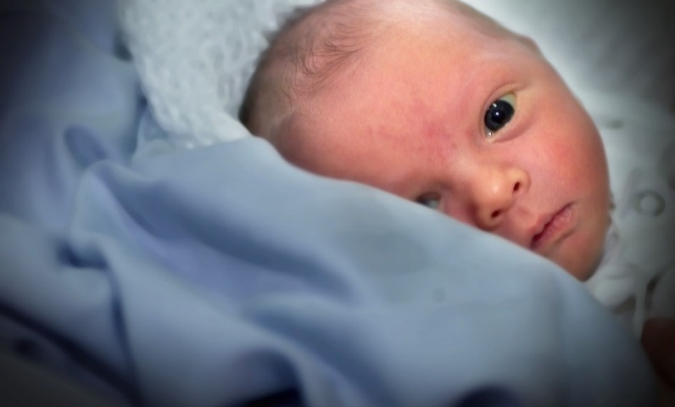
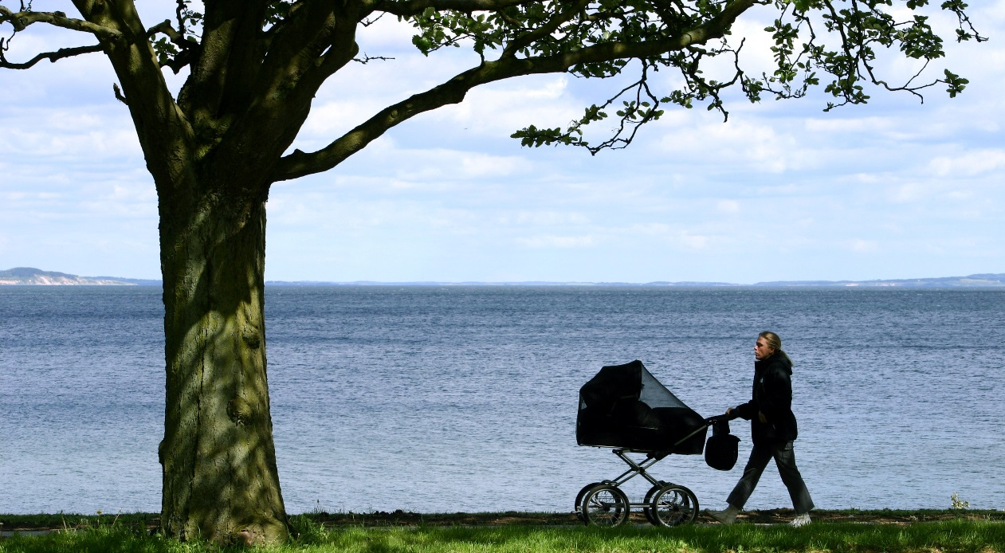

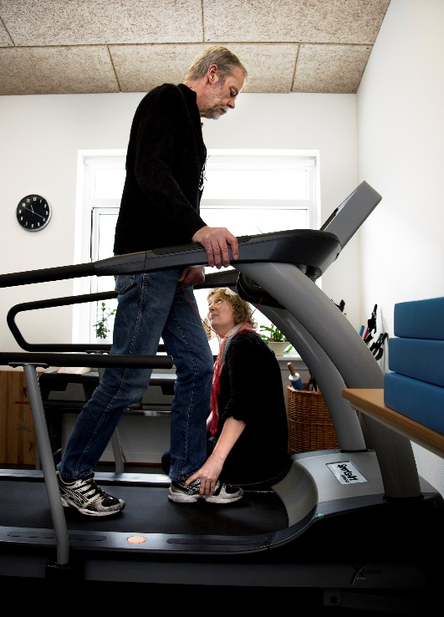
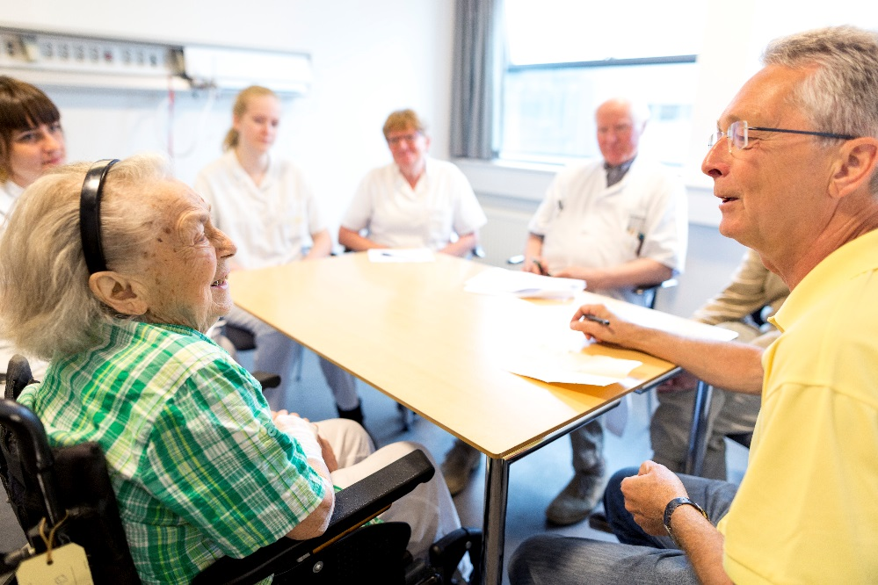
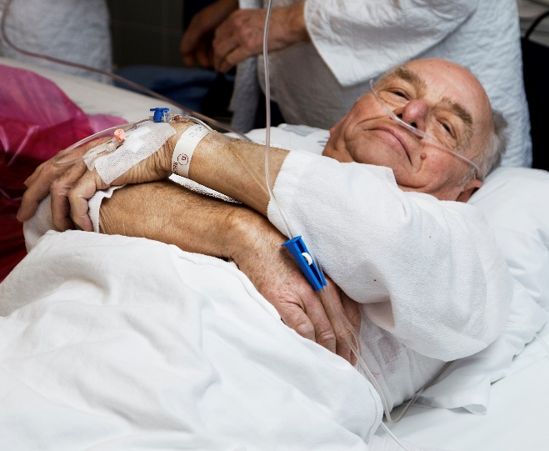

en sund befolkning med lige muligheder for det gode liv
Notes:
Vores mission er at skabe sundhedsydelser af høj kvalitet og sikre sundheden for alle borgere i regionen. Vi har som strategisk mål at tilrettelægge sikre og effektive patientforløb med mennesket i centrum. Vores løsninger skal skabes i et samspil med nordjyske kommuner, almen praksis og andre sundhedsaktører – og vi lægger vægt på at udvikle viden og evidens for indsatsen sammen med uddannelsesinstitutionerne.
Som vist tidligere har borgerne har forskellige behov for sundhedsvæsnet, nogle mere end andre. Strategi: behov for at behandle forskelligt for at behandle lige. Lyder banalt, men er en væsentlig ændring i hele tænkningen i sundhedsvæsenet.

Slide 9

Flere initiativer for at hjælpe de svageste
Det nationale projekt Aktiv Patientstøtte 2017-2019, sygeplejersker telefoncoacher de svageste patienter
Det nordjyske projekt TIT, tidlig opsporing og tidlig indsats ift. ældre medicinske patienter, herunder hurtig udredning på hospitalerne og tæt opfølgning i kommunerne
Kompetencecenter for sårbare patienter og patienter med anden etnisk baggrund på Aalborg Universitetshospital
Notes:
FACTS om tre af de nyeste og største initiativer for at hjælpe de svageste borgere:
Aktiv Patientstøtte er et nationalt projekt, som er besluttet og finansieret af Regeringen efter svensk model. Den ene procent af befolkningen, der bruger 33 % af sundhedsydelserne har brug for en særlig indsats for at få en bedre livskvalitet. Patienterne identificeres via en algoritme, der kan forudsige et forventet forbrug af sundhedsydelser, og dem i højest risiko får tilbudt en støtte-sygeplejerske, der igennem et månedlangt forløb telefoncoacher patienten, så han eller hun kan opnå en bedre mestring af sin egen sygdom. Det forventer vi os meget af. Der kører forskning på projektet, som udløber i 2019.
TIT-projektet er et rent nordjysk projekt, hvor kommunerne og regionen sammen har søgt og fået SATS-puljemidler, der skal bruges til at opspore de ældre medicinske patienter inden de bliver rigtig dårlige.
Kompetencecentret oprettes på Aalborg Universitetshospital efter beslutning i Regionsrådet.
Derudover: Forskning:
Regionerne vil fra 2018 afsætte en fælles pulje på 10 millioner årligt til forskning i forebyggelse – forskning som oplagt involverer flere samarbejdspartnere og forskningsmiljøer.
Dette kan også være interessant for det nye center. Vi vil gerne samarbejde!

Slide 10
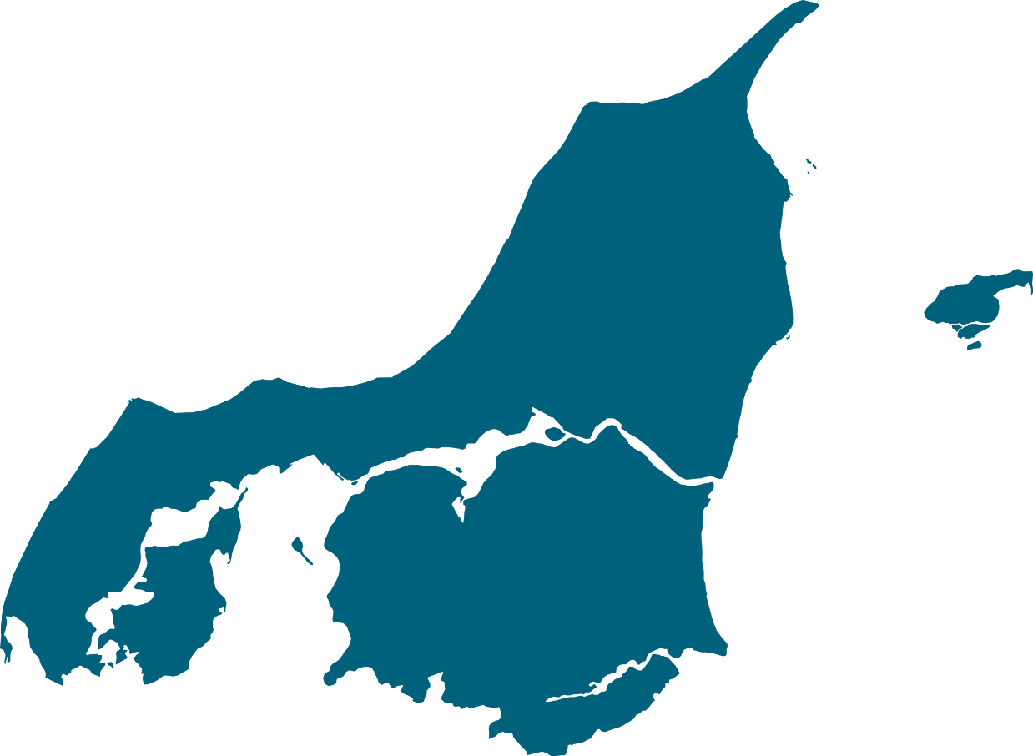









regionale styrkepositioner
turisme
Energi & klima
Maritimt og logistik
IKT
Fødevarer
Energi & klima
Notes:
Tilbage til erhvervspolitikken. I Vækstforum er vi optaget af at få mest muligt ud af de midler, vi har til rådighed. I perioden 2014-20 har vi rundt regnet 1 mia. kr., som Vækstforum investerer i mange forskellige programmer og projekter, som alle sammen skal fremme vækst og udvikling i det nordjyske erhvervsliv. Vi har identificeret en række brancher, som vi kalder for regionale styrkepositioner og som er kendetegnet af en relativt stor beskæftigelse og/eller eksistensen af betydelig forskning og innovation til gavn for virksomhederne. (Evt. vise VF’s årsrapport 2016).
Særligt gjort med støtte til klyngeorganisationer, fx House of Energy og Brains Business på IKT-området.
Afslutningsvis: vi vil gerne vide mere om de regionale dynamikker - hvilke understrømme der spiller ind på vore muligheder for at fremme vækst og udvikling i hele regionen. Og vi vil også samtidig fortsat arbejde for at afdække ulighed i DK og internt i Region Nordjylland, så vore indsatser, særligt på sundhedsområdet, kan tilrettelægges bedst muligt. Det glæder mig, at vi med det nye center har fået en ny samarbejdspart i løsningen af disse opgaver. Endnu engang hjerteligt tillykke med det nye center.
FACTS
Kortet viser nogle nordjyske styrkepositioner med stort vækstpotentiale hvor virksomheder, vindensinstitutioner og offentlige myndigheder samarbejder om innovation og udvikling,
- Maritime erhverv (vækstområde). Det gælder både ift. beskæftigelse og værdiskabelse. Nordjylland er specialiseret i maritimt udstyr, reparation, og ny- og ombygning af skibe.
Energiområdet (vækstområde). Det gælder inden for energiudstyr (vind, pumper m.m.) samt styrkeposition inden for forskning i vedvarende energi og teknologier.
Fødevarer (traditionelt styrkeområde). Stærk koncentration og position nationalt og internationalt med basis for vækst og yderligere udvikling, ikke mindst i yderområder.
Turisme (traditionelt styrkeområde). Vigtigt i forhold til landsdelens attraktivitet og arbejdspladser i yderområder, samt i forhold til det nationale Selskab for Kyst- og Naturturisme.
Sundhed & medico (vækstområde). Stærk position på forskning og udvikling. Dertil kommer forventelig fremtidig øget efterspørgsel drevet af bl.a. aldrende befolkning.
IKT (vækstområde). Omfatter informations- og kommunikationsteknologi, samt IT-service.
En anden vinkel på vore styrkepositioner:
”Grøn omstilling” har været på VFs dagsorden siden starten i 2007 efter lukning af de store værfter i regionen lukkede, fx Danyard i Frederikshavn. Et godt eksempel på en virksomhed der baserer sin forretning på grøn omstilling er Green Instruments i Brønderslev. En virksomhed som producerer måleudstyr, der sikrer, at skibe ikke udleder for mange miljøskadelige udstødningsgasser
Denne styrkeposition inden for grønne løsninger vedrører især skibsfart og vindmølleindustri, hvor mange nordjyske virksomheder er underleverandører. Det er faktisk sådan, at nordjyske metalvirksomheder er tre gange så ”grønne” som metalindustrien i resten af landet.
FACTS
I alt har vi 7.600 job i regionens grønne virksomheder, de omsætter for 21,3 milliarder kroner årligt, hvoraf de 6,5 milliarder er eksportindtægter. Nordjylland har den største stigning i antal grønne job det seneste år, nemlig 24 % og vi står for 12 pct. af omsætningen på hele det grønne område i DK.

